Slide 1


중간2차 발표 음성 발표자료 작성법
(2021년 1학기)

Slide 2
중간2차 발표 음성 발표자료 작성법
파워포인트 슬라이드쇼 음성(오디오) 발표 자료 작성법
※ 본 교안은 OFFICE 2016의 Powerpoint를 사용을 기준으로 작성하는 방법을 설명한다.
오피스2019, 오피스365를 사용하면, 좀 더 편리한 인터페이스가 제공된다.
먼저, 과제 제출용 중간1차발표 파워포인트 파일(.pptx)을 작성한다.
(2주차 강의 동영상 연구계획서 작성법을 참조)
(B반 3조의 경우) 수3조중간2차.pptx
(C반 3조의 경우) 금3중간2차.pptx
2. 만약 작성한 연구계획서 파일이 “Microsoft PowerPoint 97-2003 프레젠테이션(.ppt)” 버전으로 작성되었다면, 파일 변환을 통해서 “Microsoft PowerPoint 프레젠테이션(.pptx)” 버전으로 변환한다.
<변환 방법> 파워포인트 상단 메뉴에서 파일 → 변환 → 호환모드를 선택한 후, 파일형식을 “PowerPoint 프레젠테이션”으로 선택한 후, “다른 이름으로 저장”을 선택하여 변환한다. 이때, 만약 작성한 파일이 이미 “Microsoft PowerPoint 프레젠테이션(.pptx)” 포맷이면 변환 과정이 필요 없으므로, 변환 과정을 생략한다.

Slide 3
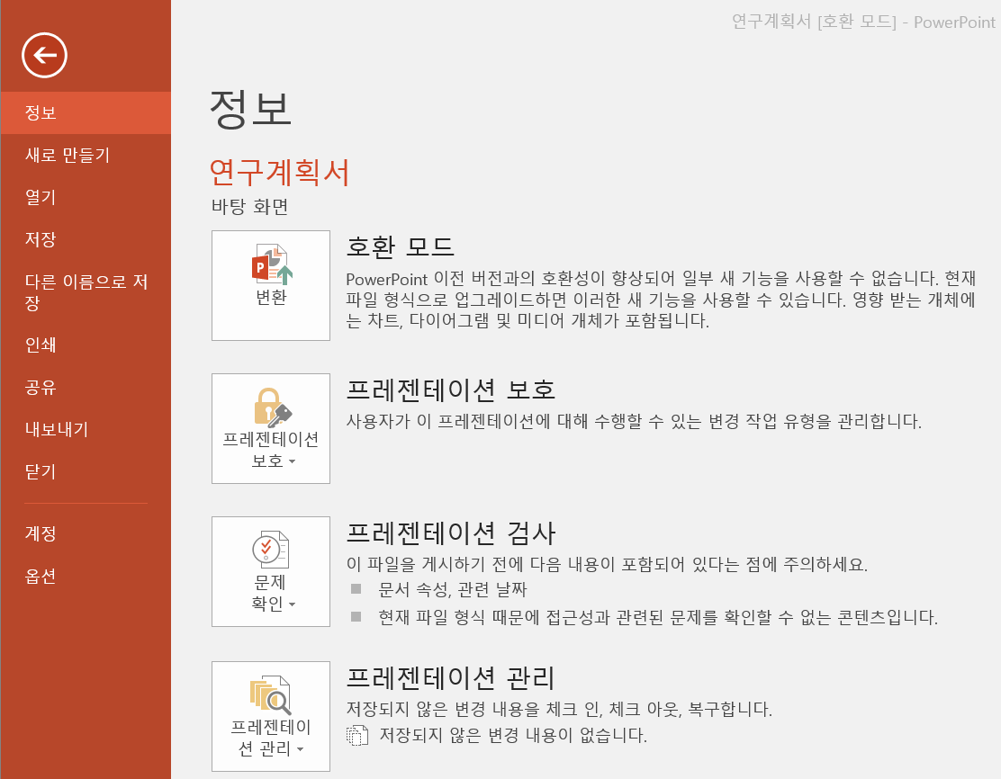
중간2차 발표 음성 발표자료 작성법
파일 → 변환 → 호환모드

Slide 4
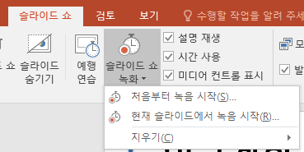
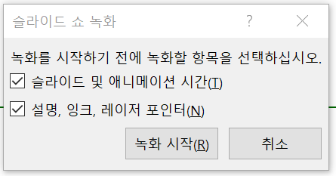
중간2차 발표 음성 발표자료 작성법
파워포인트 파일에 발표내용 음성(오디오) 데이터를 추가하는 방법
※ 중간발표 음성 발표는 모든 조원이 자신이 한 부분을 발표한다.
1. 음성 녹음을 위해 먼저 마이크를 설치하고, 마이크가 잘 동작하는지를 확인한다. 이때, 발표 영상은 불필요하므로 카메라 설치는 생략한다. (영상은 불포함.)
2. 작성된 연구계획서 파워포인트 파일(.pptx)을 실행한다. 상단 메뉴에서 슬라이드 쇼 → 슬라이드 쇼 녹화를 선택하면 팝업 윈도우가 표시된다. 녹화시작(R) 버튼을 선택하면(누르면)음성 녹음이 시작된다.

Slide 5
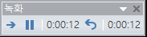

중간2차 발표 음성 발표자료 작성법
3. 녹화시작(R) 버튼을 누르면, 음성 녹화가 시작됨과 동시에 화면 좌측상단에 작은 녹화 팝업 윈도우가 나타나며, 녹화 진행시간 등이 표시된다. 이 아이콘을 이용하여 일시 중지, 녹화다시시작, 다음 페이지 이동 등을 선택할 수 있다. 이제, 음성 발표를 시작한다.
4. 음성 녹음는 파워포인트 페이지 별로 녹음된다. 즉, 현재 진행되는 페이지의 음성 내용이 저장되며, 다음 페이지로 이동(진행)하면 다음 페이지의 음성 내용이 녹음된다.
5. (중요) 연구계획서의 모든 페이지의 음성 녹음을 마치면, 상단 메뉴에서 파일 → 저장을 선택하여 녹음된 내용을 파워포인트 파일에 저장한다. 즉, 반드시 저장해야 한다.
6. 녹음된 음성을 확인하기 위해서 화면 하단 우측에 스피커 아이콘이 있는지 확인한다.

Slide 6
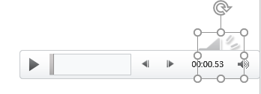
중간2차 발표 음성 발표자료 작성법
7. 우측 하단의 스피커 아이콘을 선택하면 재생 버튼이 표시된다. ▶ 을 선택하여 해당 페이지에 녹음된 음성 내용을 재생해보면서 발표 녹음 내용을 확인해 본다.
8. 메뉴에서 슬라이드쇼 시작을 선택하여, 슬라이드쇼를 통해 완성된 내용을 확인해 본다.
9. 음성 녹음된 발표 내용을 확인한 후, 발표 음성이 포함된 연구계획서 과제물을 LMS에 제출한다. 발표 음성이 녹음되어 포함된 제출물은 다음과 같다.
(B반 3조의 경우) 수3조중간2차(발표오디오).pptx
(C반 3조의 경우) 금3중간2차(발표오디오).pptx
※ 연구계획서 발표 내용은 (최소) 25분 이상 ~ 35분 이하로 제한한다. 충분한 설명이 필요하니 최소 20분 이상 해야만 합니다.
※ 연구계획서 과제물은 2가지 파일을 제출한다. 즉, 연구계획서 파일(.pptx)과 발표내용이 녹음된 연구계획서(발표오디오) 파일(.pptx)을 제출한다.

Slide 7
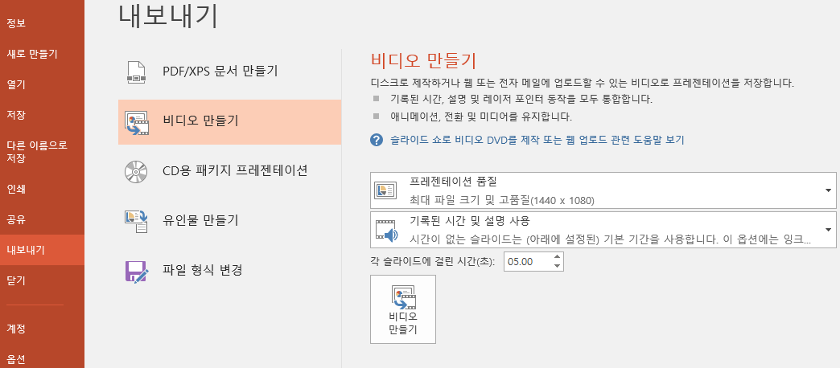
(옵션) 중간1차 발표 동영상 제작법
<동영상 제작> 추가적으로, 동영상을 제작해 보기 위해서 상단 메뉴에서 파일 → 내보내기 → 비디오만들기를 선택하면 아래와 같은 비디오만들기 팝업 윈도우가 표시된다. 비디오만들기 버튼을 선택하고, 저장할 파일명 지정하면 동영상 파일을 제작한다(시간이 좀 걸린다). 생성된 동영상파일(.mp4)을 보고, 본인의 발표 내용을 확인해 본다. 동영상 파일(.mp4)은 본인 확인용이며, 과제물로 제출하지 않는다.

Slide 8
Thank you

